Slide 1
PRAVOBRANITELJICA ZA RAVNOPRAVNOST SPOLOVA
Višnja Ljubičić, dip.iur., pravobraniteljica za ravnopravnost spolova
Istraživanje Pravobraniteljice za ravnopravnost spolova 2012.
„Položaj trudnica i majki male djece na tržištu rada”
Zagreb, 10. prosinca 2013.
Pravobraniteljica za ravnopravnost spolova
Preobraženska 4/I, 10000 Zagreb, tel: 48 48 100,
ravnopravnost@prs.hr, www.prs.hr

Slide 2
„Položaj trudnica i majki sa malom djecom na tržištu rada“ – istraživanje Pravobraniteljice za ravnopravnost spolova, 2012.
Cilj istraživanja:
- uvid u iskustvo žena koje pokušavaju osigurati pristup tržištu rada ili aktivno sudjelovati na tržištu rada za vrijeme svoje trudnoće, odnosno u razdoblju neposredno nakon poroda u kojem su brinule za malu djecu (rodiljni period).
Metodologija:
u suradnji s HZZ-om - upitnici poslani poštom prema 500 nezaposlenih žena;
u suradnji s Udrugom RODA - 550 upitnika je podijeljeno majkama male djece u odabranom broju vrtića po županijama diljem RH;
na web stranicama PRS i Udruge Roda postavljena je elektronska verzija upitnika.
Anketirano ukupno 937 ispitanica.

Slide 3
PRAVOBRANITELJICA ZA RAVNOPRAVNOST SPOLOVA
„Položaj trudnica i majki sa malom djecom na tržištu rada“ – istraživanje Pravobraniteljice za ravnopravnost spolova, 2012.
937 sudionica - 20-45 godina starosti.
Najveći broj sudionica - 26-34 godine života.
40% žena, koje su bile trudne u određenom trenutku svoje zaposlenosti ili traženja posla, bile su izložene nepovoljnom postupanju od strane poslodavca zbog svoje trudnoće odnosno korištenja rodiljnih prava.
41,2% žena, koje su na tržištu rada sudjelovale dok su istovremeno morale brinuti za djecu stariju od 1 godine, smatra da je poslodavac prema njima postupao nepovoljno zbog njihovih obveza prema djeci.

Slide 4
PRAVOBRANITELJICA ZA RAVNOPRAVNOST SPOLOVA
Od sudionica (414) koje su na tržištu rada doživjele spolnu diskriminaciju temeljem trudnoće ili temeljem svojih obveza prema djeci:
34,1% suočio se s neproduživanjem ugovora o radu;
21,2% dobilo je otkaz;
16,4% premješteno na lošije radno mjesto;
17% uskraćeno trajanje godišnjeg odmora;
14,6% ispitanica smatra da je doživjelo diskriminaciju u obliku smanjenja plaće;
9,7% smatra da im je uskraćeno napredovanje na bolju poziciju.
REZULTATI istraživanja Pravobraniteljice za ravnopravnost spolova: „Položaj trudnica i majki sa malom djecom na tržištu rada“

Slide 5
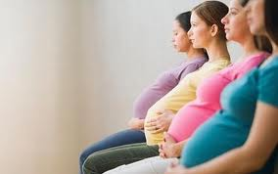
PRAVOBRANITELJICA ZA RAVNOPRAVNOST SPOLOVA
Ponašanje poslodavca tijekom razgovora radi zapošljavanja
Sudionice koje su imale razgovor za vrijeme trudnoće koje je poslodavac bio svjestan:
21% je potvrdilo da je doživjelo da ih je poslodavac ispitivao o trudnoći i planovima vezanim za rodiljini dopust
Za vrijeme razgovora sa ženama čije trudnoće poslodavac nije bio svjestan:
69% žena odgovorilo je kako su im poslodavci postavljali pitanja vezana uz planove koji se odnose na moguću trudnoću.
REZULTATI istraživanja Pravobraniteljice za ravnopravnost spolova: „Položaj trudnica i majki sa malom djecom na tržištu rada“

Slide 6
PRAVOBRANITELJICA ZA RAVNOPRAVNOST SPOLOVA
Spremnost za korištenje institucionalnih mehanizama zaštite
Od 937 sudionica istraživanja:
Prijava poslodavca inspekciji rada:
44,3% nisu sigurne bi li podnijele prijavu,
40% izjavilo kako bi,
15,7% da ne bi.
Pritužba Pravobraniteljici za ravnopravnost spolova
48,9% ne zna bi li se pritužilo,
32,2% bi se pritužilo,
19% da ne bi.
Sudska tužba zbog diskriminacije
51,5% nisu sigurne,
35,2% sigurne su da ne bi,
13,4% bi.
REZULTATI istraživanja Pravobraniteljice za ravnopravnost spolova: „Položaj trudnica i majki sa malom djecom na tržištu rada“

Slide 7
PRAVOBRANITELJICA ZA RAVNOPRAVNOST SPOLOVA
Stavovi o zakonskim propisima koja štite položaj trudnica i žena s malom djecom prema poslodavcima:
63% - Hrvatska nema dobre zakonske propise,
31% nije sigurno,
6% postojeći propisi dovoljno dobri.
Učinkovitosti primjene postojećih jamstava
81,6% ne zna provode li se postojeći zakonski propisi
18,4% smatra da se postojeći pravni propisi ne provode učinkovito
Razlozi neučinkovitosti u provedbi
70,7% - neinformiranost žena o svojim pravima
46,5% - loš rad inspektorata rada
31,3% - nedovoljno dobar i kvalitetan rad sudova
29,7% - nedovoljno dobar rad pravobraniteljskih institucija
25,6% - nedovoljna informiranost poslodavaca
23,1% - nedostatak kvalitetne odvjetničke usluge
REZULTATI istraživanja Pravobraniteljice za ravnopravnost spolova: „Položaj trudnica i majki sa malom djecom na tržištu rada“

Slide 8
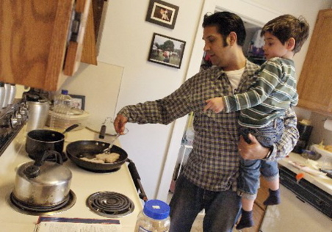
PRAVOBRANITELJICA ZA RAVNOPRAVNOST SPOLOVA
Briga za djecu kako bi one mogle lakše naći ili zadržati posao
Od 937 ispitanice smatraju da bi njihov partner preuzeo veći udio u brizi za zajedničku djecu:
45% smatra da bi u potpunosti preuzeo,
32,3% smatra da bi djelomično,
13,7% ne bi mogle računati na takvu podršku;
6,5% ne zna.
Jesu li ikada zatražile od partnera da preuzmu veći udio u brizi za djecu:
40,3% nikada nije zatražilo,
39% je zatražilo i partner je prihvatio,
10% je partner obećao, ali nije ispunio obećanje
3,6% partner odmah odbio takvu mogućnost.
REZULTATI istraživanja Pravobraniteljice za ravnopravnost spolova: „Položaj trudnica i majki sa malom djecom na tržištu rada“

Slide 9
PRAVOBRANITELJICA ZA RAVNOPRAVNOST SPOLOVA
Vezano za hrvatsko tržište rada, istraživanje je pokazalo:
poražavajuću raširenost diskriminacije žena temeljem njihove trudnoće,
neravnomjernu raspodjelu brige za djecu unutar obitelji;
potrebu za osvješćivanjem žena u pogledu zakonskih jamstava koja štite njihove interese za vrijeme trudnoće;
da poslodavci najvećim dijelom ne poštuju zakonske obveze prema trudnicama i ženama s malom djecom;
nepovjerenje trudnica i žena s malom djecom prema učinkovitosti postojećeg sustava zaštite od ovog oblika diskriminacije;
potrebu za unaprijeđenijem zakonskog okvira zaštite trudnica i majki s malom djecom.
REZULTATI istraživanja Pravobraniteljice za ravnopravnost spolova: „Položaj trudnica i majki sa malom djecom na tržištu rada“

Slide 10
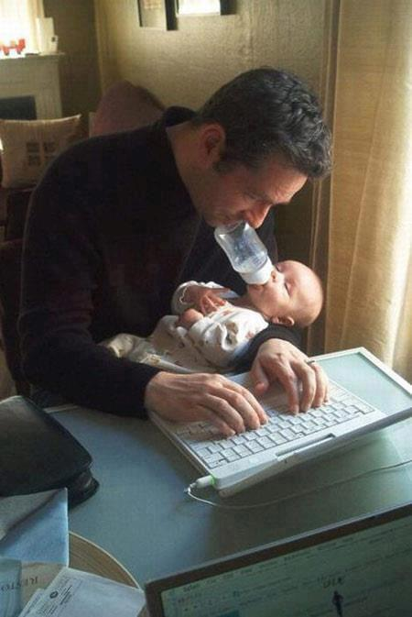
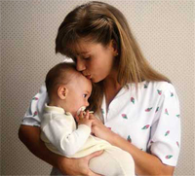
PRAVOBRANITELJICA ZA RAVNOPRAVNOST SPOLOVA
Dobna skupina 25-29 godina već godinama je najzastupljenija među ženama koje su rodile. (podaci HZJZ)
U 2012. je samo oko 2,63% očeva koristilo mogućnost uzimanja dodatnog rodiljnog dopusta i roditeljskog dopusta. (podaci HZZO)

Slide 11
PRAVOBRANITELJICA ZA RAVNOPRAVNOST SPOLOVA
Jedan od čimbenika aktivnog uključivanja žena na tržište rada je stvaranje uvjeta za usklađivanje obiteljskog i poslovnog života.

Slide 12
PRAVOBRANITELJICA ZA RAVNOPRAVNOST SPOLOVA
Višnja Ljubičić, dip.iur., pravobraniteljica za ravnopravnost spolova
Istraživanje Pravobraniteljice za ravnopravnost spolova 2012.
„Položaj trudnica i majki male djece na tržištu rada”
Zagreb, 10. prosinca 2013.
Pravobraniteljica za ravnopravnost spolova
Preobraženska 4/I, 10000 Zagreb, tel: 48 48 100,
ravnopravnost@prs.hr, www.prs.hr

